Slide 1
HOW TO USE
이 자료 사용 방법
1. 수업·강의·자습에 그대로 쓰셔도 됩니다. 출처만 남겨 주세요.
2. PDF 는 화면으로 읽는 용도, PPTX 는 발표용입니다. PPTX 는 Pretendard 글꼴이 설치된 컴퓨터에서 가장 똑같이 보입니다.
3. 출처 표기 예: 이애본(드림아이티비즈), 「자료 제목」, 홍문원, useful-ai.dreamitbiz.com, CC BY-NC-ND 4.0
4. 자료 안의 프롬프트는 복사해 바로 쓸 수 있습니다. [대괄호]만 내 상황으로 바꾸세요.
5. 모든 자료와 영상 강의는 useful-ai.dreamitbiz.com 에서 다시 받을 수 있습니다.
© 2026 이애본 · 홍문원(洪文院) 발행 · CC BY-NC-ND 4.0 · useful-ai.dreamitbiz.com

Slide 2
COPYRIGHT · LICENSE
저작권 · 이용 조건 (CC BY-NC-ND 4.0)
1. 저작권 © 2026 이애본(드림아이티비즈 DreamIT Biz). 발행 홍문원(洪文院, 출판사 신고번호 제2026-000026호). 이애본이 2026년 대학·기관 강의 현장에서 쓴 강의안을 전자출판용으로 다시 묶은 것입니다. ISBN: 등록 후 기재.
2. 이 자료는 크리에이티브 커먼즈 저작자표시-비영리-변경금지 4.0 국제(CC BY-NC-ND 4.0) 라이선스를 따릅니다. creativecommons.org/licenses/by-nc-nd/4.0/deed.ko
3. 저작자 표시(BY): 출처를 밝히면 그대로 복사해 수업·강의·자습에 쓸 수 있습니다. 비영리(NC): 유료 강의·판매·광고 수익 목적에는 쓸 수 없습니다. 변경금지(ND): 내용을 고치거나 잘라 재조합해 배포할 수 없습니다.
4. 자료 안의 외부 서비스 화면 캡처와 상표는 교육 목적 인용이며 각 서비스의 소유입니다. AI 생성 이미지는 생성 도구의 이용 약관을 따릅니다.
5. 라이선스 범위 밖의 이용(영리·변형·2차 저작)은 먼저 문의해 주세요. aebon@dreamitbiz.com · 카카오톡 ID aebon
© 2026 이애본 · 홍문원(洪文院) 발행 · CC BY-NC-ND 4.0 · useful-ai.dreamitbiz.com

Slide 3

콘텐츠 제작
파이프라인과
저작권·윤리
기획부터 배포까지,
대학생 크리에이터를 위한 완벽 가이드
FOR UNIVERSITY STUDENTS
이애본
(aebon@dreamitbiz.com)
드림아이티비즈(DreamIT Biz)
강사
© 2026 이애본 · 홍문원(洪文院) 발행 · CC BY-NC-ND 4.0 · useful-ai.dreamitbiz.com

Slide 4

TABLE OF CONTENTS
01
02
03
파이프라인 개요
기획 심화
스토리 & 제작
5단계 프로세스 소개 및 전체 흐름 이해
타겟 분석, 아이디어 발굴 및 콘텐츠 캘린더
스토리텔링 구조, 스크립트 작성 및 촬영 기초
04
05
06
편집 & 후반작업
배포 & 최적화
저작권 이해하기
컷 편집, 자막, 색보정 및 사운드 디자인
플랫폼별 특성, SEO 및 성과 분석 지표
저작권법 기초, 공정 이용 및 라이선스 종류
07
08
09
콘텐츠 윤리
디자인 가이드
체크리스트 & Q&A
크리에이터 윤리, AI 활용 및 허위정보 방지
브랜드 아이덴티티 구축 및 일관된 비주얼 전략
단계별 점검 사항 및 참고 리소스 공유
© 2026 이애본 · 홍문원(洪文院) 발행 · CC BY-NC-ND 4.0 · useful-ai.dreamitbiz.com

Slide 5







MARKET INSIGHTS
크리에이터 이코노미
폭발적 성장과 기회
200M+
CAGR 14%
HOT TREND
$480B
9:16
전 세계 크리에이터 수
시장 규모 전망 (2027)
세로형 숏폼의 확산
누구나 콘텐츠를 생산하는 시대, 전문 크리에이터와 캐주얼 크리에이터의 경계가 허물어지고 있습니다.
단순 취미 활동을 넘어 거대한 산업 생태계로
진화하며 새로운 경제적 가치를 창출하고 있습니다.
짧은 세로형(9:16) 비디오가 주요 플랫폼의
핵심 형식으로 자리 잡았습니다.
KEY TAKEAWAY
YouTube Shorts
Instagram Reels
TikTok
"대학생 크리에이터에게는 지속 가능한 제작 루틴과 저작권 리스크 관리가
필수 역량입니다."
Source: 200M+ — Linktree Creator Report(2022) · $480B·연 14% — Goldman Sachs Research(2023). 크리에이터 수 추정은 정의에 따라 다름(Goldman Sachs 약 5,000만 명)
© 2026 이애본 · 홍문원(洪文院) 발행 · CC BY-NC-ND 4.0 · useful-ai.dreamitbiz.com

Slide 6







PROCESS OVERVIEW
콘텐츠 제작 파이프라인 5단계
STEP 01
STEP 02
STEP 03
STEP 04
STEP 05
기획
스토리
제작
편집
배포
타겟 오디언스 분석
스토리 구조화 (3막)
영상 촬영 (Camera)
컷 편집 및 트랜지션
플랫폼 업로드
아이디어 발굴
대본/스크립트 작성
오디오 녹음 (Mic)
색보정 및 자막
메타데이터(SEO)
톤앤매너 설정
콘티/스토리보드
조명 세팅 (Light)
사운드 믹싱
성과 분석 및 소통
OUTPUT
OUTPUT
OUTPUT
OUTPUT
OUTPUT
크리에이티브 브리프
촬영 대본
영상 원본 소스
최종 마스터 영상
게시물 링크
기획안
스토리보드
오디오 파일
썸네일 이미지
분석 리포트
각 단계 사이에는 '검수(Review)' 과정이 포함되어야 퀄리티를 보장할 수 있습니다.
© 2026 이애본 · 홍문원(洪文院) 발행 · CC BY-NC-ND 4.0 · useful-ai.dreamitbiz.com

Slide 7
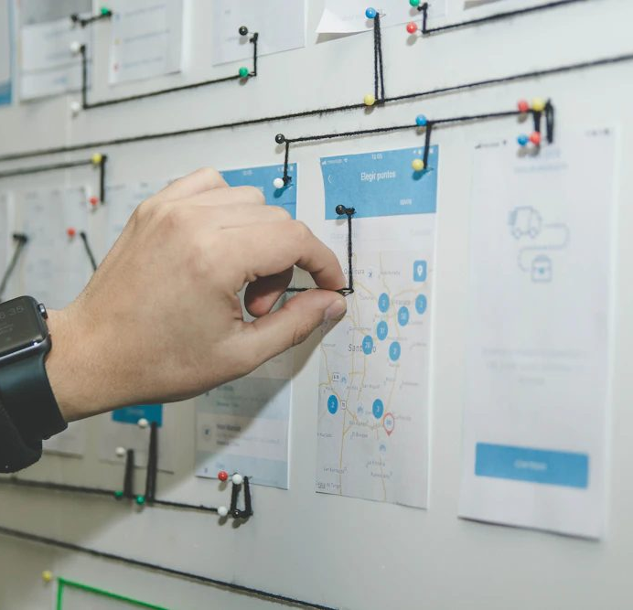



STEP 01: PLANNING
1단계 : 기획
핵심 목표
"누구에게, 어떤 가치를, 어떤 방식으로 전달할 것인가?"를
명확히 정의하여 콘텐츠의 방향성을 잃지 않도록 합니다.
타겟 오디언스 & 페르소나 설정
구체적인 시청자층(나이, 관심사, 고민)을 정의하고,
그들의 니즈를 해결하거나 공감을 이끌어낼 포인트를 찾습니다.
톤앤매너(Tone & Manner) 정의
콘텐츠의 분위기(진지함, 유머러스함, 감성적 등)와
시각적 스타일을 결정하여 일관된 브랜드 이미지를 구축합니다.
FINAL OUTPUT
아이디어 소스 & 레퍼런스
크리에이티브 브리프
유튜브 트렌드, 커뮤니티 반응, 경쟁 채널 분석을 통해
검증된 소재를 발굴하고 차별화 요소를 기획합니다.
Creative Brief & Proposal
© 2026 이애본 · 홍문원(洪文院) 발행 · CC BY-NC-ND 4.0 · useful-ai.dreamitbiz.com

Slide 8



STEP 02: STORYTELLING
2단계 : 스토리텔링
이야기 설계의 힘
"시청자를 3초 안에 사로잡고 끝까지 보게 만드는 구조.
" 단순 정보 전달을 넘어 감정적 연결과 몰입을 유도하는
내러티브를 완성합니다.
3막 구조 & 훅(Hook)
오프닝 3초 안에 시선을 끄는 강력한 훅, 갈등과 해결의 본론,
명확한 결말의 구조로 이탈률을 최소화합니다.
스크립트 작성(Script Writing)
자연스러운 구어체 사용, B-roll(자료화면) 및 자막 타이밍을 포함한
시각적 지시문으로 촬영 효율을 높입니다.
FINAL OUTPUT
콜투액션(Call to Action)
촬영 대본 & 스토리보드
"구독과 좋아요", "댓글 참여" 등 시청자가 영상 시청 후 취해야 할 행동을
명확하게 제안하여 참여도를 높입니다.
Script & Storyboard
© 2026 이애본 · 홍문원(洪文院) 발행 · CC BY-NC-ND 4.0 · useful-ai.dreamitbiz.com

Slide 9
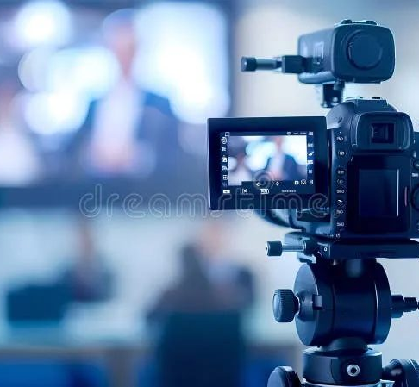



STEP 03: PRODUCTION
3단계 : 제작 (촬영 및 녹음)
고품질 원본 확보 (Source Quality)
"편집으로 살릴 수 없는 것은 없습니다." 촬영과 녹음 단계에서
기술적 결함 없는 최상의 원본 퀄리티를 확보하는 것이 핵심입니다.
촬영 기술 (Cinematography)
180도 규칙 준수로 공간감 유지, 삼등분 구도(Rule of Thirds)를 통한
안정적 프레이밍, 키라이트와 필라이트를 활용한 입체적 조명 배치.
오디오 녹음 (Audio Recording)
환경에 맞는 마이크 선택(지향성 샷건 vs 라발리에),
윈드스크린으로 노이즈 최소화, 피크가 뜨지 않는 적정 게인(Gain) 확보.
FINAL OUTPUT
소스 관리 (File Management)
원본 클립 & 오디오
날짜_씬_테이크 규칙으로 파일명 통일, 촬영 직후 현장 백업(더블 백업),
스크립터의 OK/NG컷 기록 관리.
Raw Footage & Audio Files
© 2026 이애본 · 홍문원(洪文院) 발행 · CC BY-NC-ND 4.0 · useful-ai.dreamitbiz.com

Slide 10
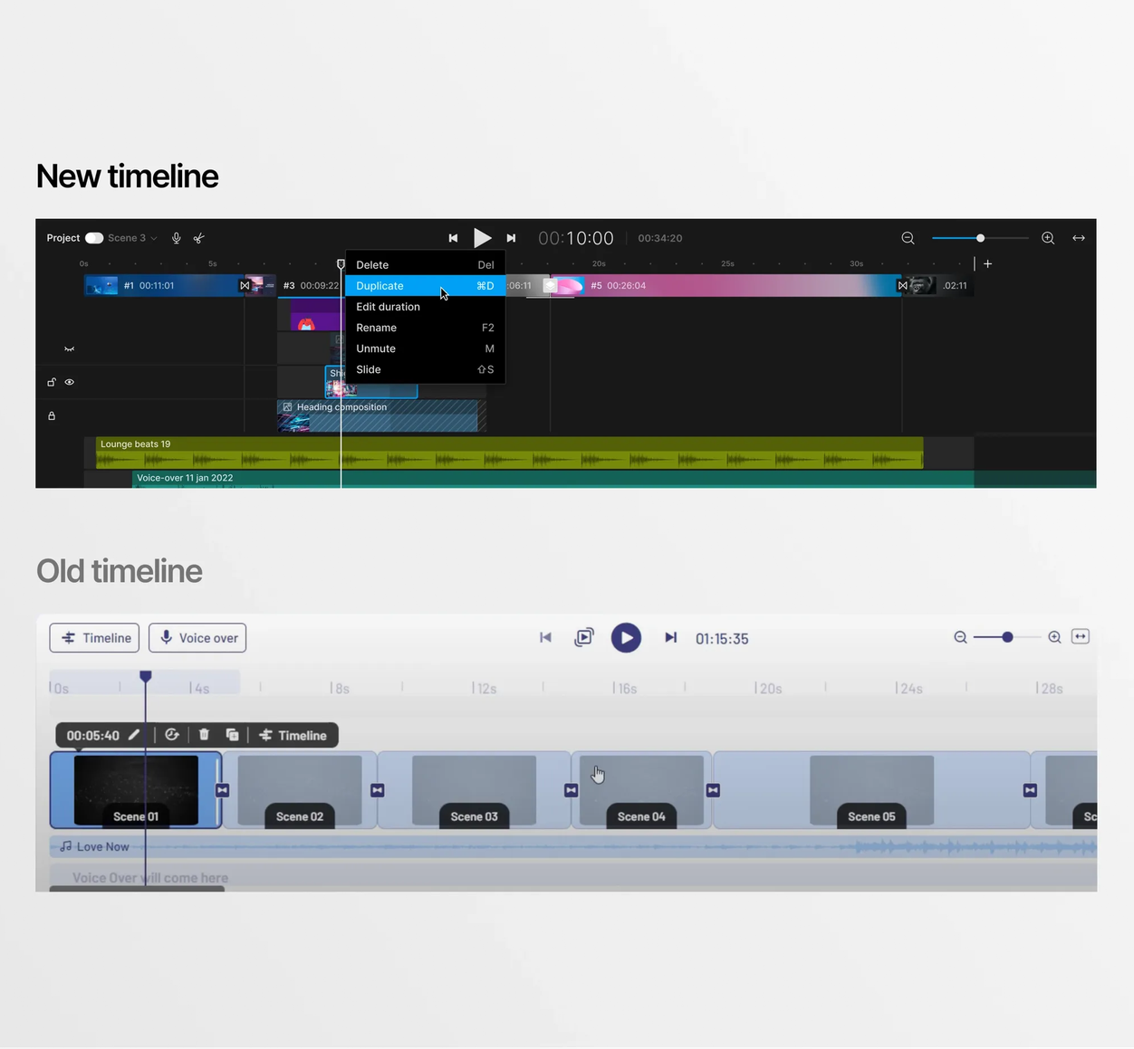





STEP 04: EDITING
4단계 : 편집
후반 작업의 마법
편집은 단순한 '자르기'가 아닙니다.
영상에 호흡과 리듬을 부여하고, 시청각적 요소를 결합해 스토리의
몰입도를 극대화하는 제2의 연출 과정입니다.
컷 편집 & 리듬감 (Cutting & Rhythm)
불필요한 부분을 덜어내고 L-cut, J-cut을 활용해 매끄럽게 연결합니다.
영상의 템포를 조절하여 지루함을 없애는 것이 핵심입니다.
자막 & 그래픽 (Subtitles & Graphics)
정보 전달을 위한 가독성 높은 자막과 시선을 끄는 모션 그래픽을 추가합니다.
폰트와 컬러의 일관성을 유지해야 합니다.
색보정 & 포맷 설정 (Color & Format)
FINAL OUTPUT
컬러 그레이딩으로 영상의 무드(Mood)를 설정하고,
플랫폼별 최적화된 해상도(4K/FHD)와 비율(16:9/9:16)로 출력합니다.
편집본 & 마스터 파일
Final Cut & Master File
© 2026 이애본 · 홍문원(洪文院) 발행 · CC BY-NC-ND 4.0 · useful-ai.dreamitbiz.com

Slide 11
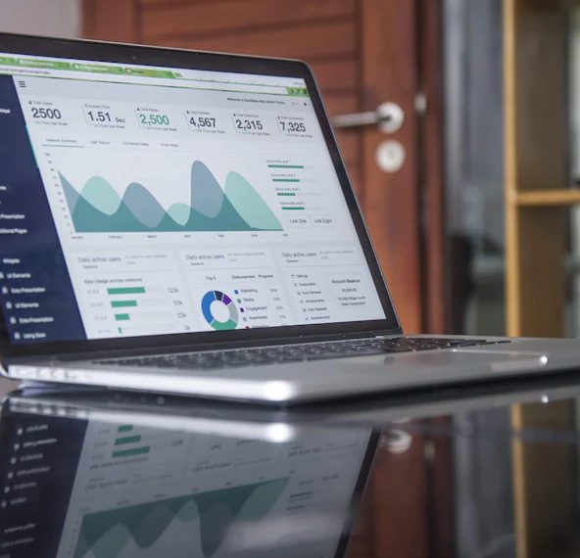


STEP 05: DISTRIBUTION
5단계 : 배포 및 최적화
도달률 극대화 전략
"콘텐츠는 업로드되는 순간 끝나는 것이 아니라 시작됩니다." 플랫폼별 알고리즘에 맞춘 최적화와 능동적인 커뮤니티 관리가 필수적입니다.
플랫폼별 최적화 (SEO)
유튜브(제목/설명/태그), 인스타그램(해시태그/릴스), 틱톡(트렌딩 음원) 등
각 플랫폼의 노출 로직에 맞춰 메타데이터를 정교하게 설정합니다.
게시 스케줄링 & 타이밍
타겟 오디언스가 가장 활발히 활동하는 시간대를 분석하여 업로드하고,
정기적인 콘텐츠 캘린더를 통해 시청 습관을 형성합니다.
FINAL OUTPUT
커뮤니티 관리 (Engagement)
게시물 & 데이터
초반 1시간 댓글 대응, 고정 댓글 활용, 커뮤니티 탭 설문조사 등을 통해
시청자와의 상호작용을 높이고 팬덤을 강화합니다.
Published Content & Analytics
© 2026 이애본 · 홍문원(洪文院) 발행 · CC BY-NC-ND 4.0 · useful-ai.dreamitbiz.com

Slide 12





타겟 오디언스 분석
STEP 01: PLANNING
PRIMARY TARGET
SECONDARY TARGET
NICHE TARGET
대학 새내기 (The Newbie)
취업 준비생 (The Seeker)
동아리 운영진 (The Leader)
20세 · 대학교 1학년 · 서울 거주
24-26세 · 대학교 4학년/졸업생
21-23세 · 과대표/학회장 활동
관심사
캠퍼스 라이프, 맛집 탐방, OOTD,
연애, 아이패드 꾸미기
관심사
관심사
자격증, 인턴십, 자기소개서, 멘탈 관리, 동기부여 영상
리더십, 행사 기획, 홍보 디자인, 팀워크, 네트워킹
고민 (PAIN POINT)
고민 (PAIN POINT)
고민 (PAIN POINT)
새로운 환경 적응, 용돈 관리, 인간관계 형성의 어려움
불확실한 미래에 대한 불안감, 정보 부족, 시간 관리
신입 부원 모집, 예산 부족, 효율적인 회의 진행 방법
대학 생활 꿀팁이나 선배들의 현실적인 조언이
담긴 브이로그를 주로 봐요.
짧은 시간에 확실한 정보를 얻거나, 공부할 때
틀어놓을 수 있는 콘텐츠가 필요해요.
사람들을 모으고 조직을 이끄는 데 도움이 되는
실무적인 팁이 궁금해요.
© 2026 이애본 · 홍문원(洪文院) 발행 · CC BY-NC-ND 4.0 · useful-ai.dreamitbiz.com

Slide 13












STEP 01: PLANNING
아이디어 발굴과 트렌드 도구
01
02
03
트렌드 분석
플랫폼 인사이트
커뮤니티 & Q&A
현재 사람들이 가장 많이 검색하고
관심을 가지는 키워드를 파악하여
시의성 있는 주제를 선정합니다.
각 플랫폼 내 '인기 급상승' 탭이나
숏폼 챌린지를 모니터링하여
즉각적인 반응을 이끌어낼
요소를 찾습니다.
타겟 오디언스가 실제로 모여있는
커뮤니티에서 자주 묻는 질문과
고민을 수집하여 해결책을 제시합니다.
Google Trends
YouTube Trending
Reddit / Quora
Blackkiwi (블랙키위)
TikTok Creative Center
Everytime (에브리타임)
Naver DataLab
Instagram Explore
Naver Cafe / Jisik-iN
© 2026 이애본 · 홍문원(洪文院) 발행 · CC BY-NC-ND 4.0 · useful-ai.dreamitbiz.com

Slide 14





STEP 01: PLANNING
경쟁 분석과 벤치마킹
분석 항목 (CRITERIA)
벤치마킹 대상 (COMPETITOR)
나의 차별화 전략 (DIFFERENTIATION)
포맷 및 길이
10분 이상의 긴 호흡, 정보 나열식 전개, 컷 편집 위주
숏폼(60초)으로 핵심 요약 후 본편 유도
속도감 있는 편집과 자막 활용
오프닝 훅 (Hook)
일반적인 인사말("안녕하세요 ~입니다")로 시작,
서론은 길지 않게~ 짧고 임팩트 있게~ 구성
결론/하이라이트 선공개로 시선 고정
"3초 안에 이탈 막기" 전략 적용
썸네일 및 디자인
복잡한 텍스트 배치, 일관성 없는 폰트 사용
브랜드 컬러(#FF6908) 활용한 톤앤매너 통일
인물 표정 강조 + 핵심 키워드 1개
메시지 깊이 (Insight)
누구나 아는 뻔한 정보, 뉴스 기사 재가공 수준
대학생의 실제 경험담과 솔직한 후기
현직자 인터뷰 등 독점 콘텐츠 확보
주의사항 (CAUTION)
액션 포인트 (ACTION ITEM)
벤치마킹은 '복제'가 아닙니다. 경쟁사의 성공 요인을 분석하되,
반드시 나만의 관점과 목소리를 더해 재해석해야 합니다. (Blind Copying 금지)
유사 카테고리 상위 5개 채널을 선정하고,
댓글 반응을 분석하여 시청자들이 아쉬워하는 부분(Unmet Needs)을 공략하세요.
© 2026 이애본 · 홍문원(洪文院) 발행 · CC BY-NC-ND 4.0 · useful-ai.dreamitbiz.com

Slide 15






STEP 01: PLANNING
콘텐츠 캘린더 설계
CATEGORY
WEEK 1
WEEK 2
WEEK 3
WEEK 4
EP.01 UPLOAD
EP.02 UPLOAD
정규 시리즈
대학생 브이로그 1화
대학생 브이로그 2화
Mon, 18:00
Mon, 18:00
숏폼 (Shorts)
CLIP
BEHIND
CLIP
TREND
하이라이트 클립
촬영 비하인드
하이라이트 클립
댄스 챌린지
SHOOTING
EDITING
제작 일정
Ep.03 촬영일
Ep.03 편집 마감
Sat, 13:00
Fri, 23:59
예비 (Buffer)
BACKUP
REVIEW
세이브 원고 작성
중간 점검/피드백
주기적 업로드 (Consistency)
버퍼 확보 (Safe Buffer)
유연성 (Flexibility)
요일과 시간을 고정하여 시청자에게 습관을 형성합니다. (예: 매주 월요일 6시)
최소 2주 분량의 '세이브 원고'를 미리 제작하여 일정 지연이나 슬럼프에 대비합니다.
갑작스러운 이슈나 트렌드 발생 시 즉각 대응할 수 있는 '빈 슬롯'을 남겨둡니다.
© 2026 이애본 · 홍문원(洪文院) 발행 · CC BY-NC-ND 4.0 · useful-ai.dreamitbiz.com

Slide 16



STEP 02: STORYTELLING
스토리 구조와 훅 (Hook)
오프닝 3초의 법칙
시청자가 스크롤을 멈추게 만드는 결정적 3초.
강력한 질문, 충격적인 비주얼, 혹은 결론부터 보여주는 방식으로 이탈을 막아야 합니다.
문제-해결-결과 (PSR) 구조
Pain Point(문제) 공감 → Solution(해결책) 제시 → Result(변화된 결과) 확인의
3단계 흐름으로 몰입감을 유지합니다.
감정 곡선과 텐션 유지
단조로운 정보 나열을 피하고, 유머, 반전, 시각적 자료 전환을 통해
시청자의 감정 텐션을 지속적으로 자극합니다.
CORE ELEMENT
명확한 콜투액션 (CTA)
스토리 아크 & 훅
Story Arc & Opening Hook
영상 종료 후 시청자가 수행해야 할 행동(구독, 댓글, 링크 클릭)을 구체적이고
단호하게 제안하여 전환율을 높입니다.
© 2026 이애본 · 홍문원(洪文院) 발행 · CC BY-NC-ND 4.0 · useful-ai.dreamitbiz.com

Slide 17

STEP 02: STORYTELLING
스크립트 작성법 & 체크리스트
THE SCRIPT FORMULA (3-ACT STRUCTURE)
SELF-CHECK POINTS
1. HOOK (0-15s)
구어체 확인 (Read Aloud)
"이 영상을 왜 봐야 하는가?"
결론 선공개, 호기심 자극 질문, 공감대 형성으로 이탈 방지.
소리 내어 읽었을 때 걸리는 부분이 없는가?
문어체(~하였습니다)보다는 구어체(~했어요)를 사용하세요.
2. BODY (Content)
시각적 지시문 포함 (Visual Cues)
본론과 가치 전달.
문제 제기 → 해결책 제시 → 예시/증명 순서로 논리적 전개.
말하는 내용에 맞는 B-roll(자료화면), 텍스트 오버레이, 자막 타이밍이 대본에 표시되어 있는가?
3. CTA (Call To Action)
명확한 행동 유도.
"더 많은 꿀팁이 궁금하다면 구독해주세요",
"댓글로 의견 남겨주세요".
단문 위주 작성 (Short Sentences)
한 문장이 너무 길지 않은가? 호흡이 길어지면 시청자의 집중력이 떨어집니다.
테이블 리드 (Table Read)
Video Script Format
실제 촬영 속도로 읽어보며 예상 러닝타임을 체크했는가?
(글자 수보다 실제로 읽은 시간이 정확합니다)
AUDIO (말하는 내용)
VIDEO (화면 지시)
안녕하세요, 오늘은...
[자료화면] 그래프 삽입...
PRO TIP
대본을 쓸 때 '삭제할 용기'가 필요합니다. 주제와 관련 없는 사족(TMI)은 과감히 덜어내세요.
© 2026 이애본 · 홍문원(洪文院) 발행 · CC BY-NC-ND 4.0 · useful-ai.dreamitbiz.com

Slide 18











STEP 02: STORYTELLING & PRODUCTION
썸네일/타이틀 전략
01
02
03
시각적 대비와 주목도
클릭을 부르는 타이틀
클릭베이트 회피
스크롤을 멈추게 하는 강력한 시각적 훅이 필요합니다. 고대비 색상과 명확한 피사체로 시선을 사로잡으세요.
시청자의 호기심을 자극하거나 구체적인 이득을 제시하여 클릭하고 싶은 욕구를 불러일으키는 제목을 짓습니다.
낚시성 썸네일은 단기적 클릭은 높일 수 있으나, 시청 지속 시간을 떨어뜨려 장기적으로 채널 성장을 저해합니다.
인물 감정/표정 클로즈업
구체적 수치 제시
영상 내용과의 일치성
보색 대비 (Color Contrast)
강력한 동사와 키워드 배치
시청자 기대 충족
텍스트 최소화 (3단어 이내)
호기심 유발형 질문
과장된 왜곡 금지
© 2026 이애본 · 홍문원(洪文院) 발행 · CC BY-NC-ND 4.0 · useful-ai.dreamitbiz.com

Slide 19
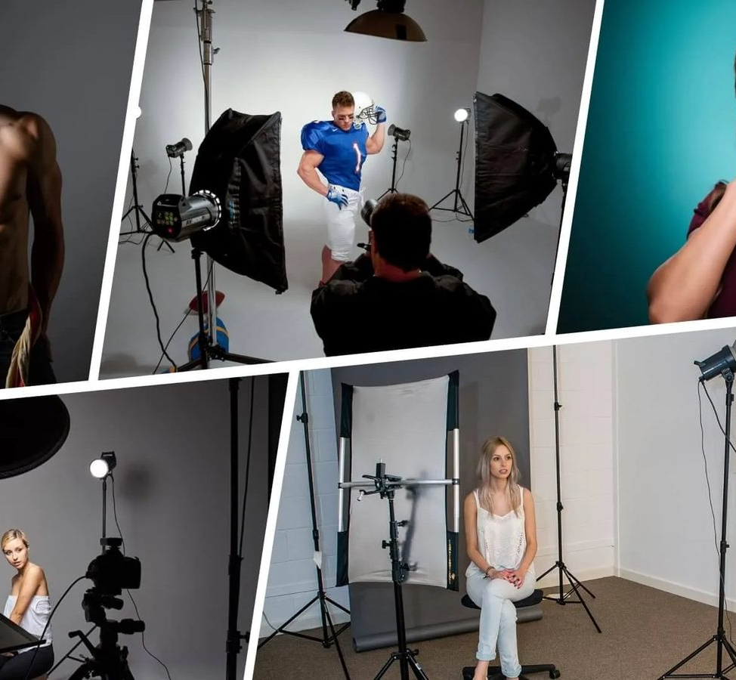


STEP 03: PRODUCTION
촬영·오디오 녹음 기초
고품질 영상 제작의 핵심
"보는 재미와 듣는 편안함"을 동시에 잡아야 합니다.
안정적인 구도와 깨끗한 오디오는 콘텐츠의 신뢰도를 결정하는
가장 기본적이고 중요한 요소입니다.
180도 룰 & 삼등분 구도
인물의 시선 방향을 유지하여 공간감을 깨지 않는 180도 법칙과,
화면을 3분할하여 피사체를 교차점에 배치하는 구도로 안정감을 줍니다.
조명 설정: 3점 조명 (3-Point Lighting)
주광(Key Light), 보조광(Fill Light), 역광(Back Light)을 활용하여
피사체의 입체감을 살리고 배경과 분리합니다.
CHECKLIST
오디오: 마이크 선택과 수음
현장 체크리스트
상황에 맞는 마이크(샷건, 핀 마이크 등)를 선택하고,
잡음을 최소화하여 명료한 목소리를 담는 것이 영상 화질보다 더 중요할 수 있습니다.
On-set Production Checklist
© 2026 이애본 · 홍문원(洪文院) 발행 · CC BY-NC-ND 4.0 · useful-ai.dreamitbiz.com

Slide 20
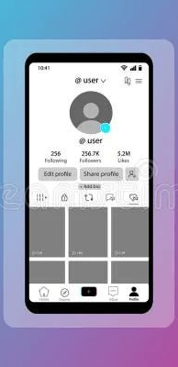







STEP 02: STORYTELLING & PRODUCTION
틱톡 숏폼 제작 사례 연구 (가상의 예시)
CASE STUDY
PROBLEM (문제)
초반 3초 이내 이탈률이 60% 이상으로 높고,
평균 시청 지속 시간(Retention)이 낮아 알고리즘 추천을 받지 못하는 상황 발생.
SOLUTION (해결)
1. 오프닝 훅 강화 : 영상 시작과 동시에 "시험 기간 유형 TOP 3" 텍스트와 빠른 점프컷으로 시선 고정.
2. 비트 싱크 자막 : 배경음악 박자에 맞춰 자막이 등장하도록 편집하여 몰입감 증대.
@campus_life
RESULT (결과)
전체 조회수 대비 완시율(Completion Rate) 25% 상승 및 공유 수 3배 증가.
틱톡 '추천(For You)' 피드 노출 빈도 급상승.
대학생 공감 100% 시험기간 유형 ㅋㅋㅋ #시험기간 #대학생 #공감
Avg. Watch Time :
+45%
© 2026 이애본 · 홍문원(洪文院) 발행 · CC BY-NC-ND 4.0 · useful-ai.dreamitbiz.com

Slide 21




STEP 04: EDITING
편집 소프트웨어 비교 (Software Comparison)
소프트웨어 (TOOL)
주요 장점 (PROS)
고려 사항 (CONS)
Adobe Premiere Pro
업계 표준, 포토샵/애펙과 완벽한 호환
매월 구독료 발생 (학생 할인 필수)
Industry Standard
가장 방대한 플러그인과 튜토리얼 보유
고사양 PC 필요, 잦은 오류 발생 가능성
Final Cut Pro
최적화된 성능, 빠른 렌더링 속도
맥(Mac) 환경에서만 사용 가능
Mac Exclusive
직관적인 마그네틱 타임라인, 1회 구매(영구)
윈도우 기반 협업 시 호환성 문제
DaVinci Resolve
강력한 무료 버전 제공 (기능 제한 적음)
인터페이스가 복잡하여 학습 곡선이 높음
Color Grading King
세계 최고 수준의 색보정(Color Grading) 기능
그래픽 카드 등 하드웨어 요구 사양 높음
CapCut
가장 쉬운 사용성, 자동 자막 및 트렌디한 효과
디테일한 오디오/색보정 기능 부족
Mobile & PC
모바일-PC 연동 용이, 숏폼 제작 최적화
전문적인 방송/영화 작업에는 한계
초보자 추천 (RECOMMENDATION)
장비 고려 (HARDWARE CHECK)
처음 시작은 CapCut으로 영상의 구조를 익히고,
더 정교한 편집이 필요할 때 Premiere Pro나 DaVinci Resolve로 넘어가는 것을 추천합니다.
본인의 노트북 사양을 먼저 체크하세요.
맥북 유저라면 파이널컷이, 저사양 노트북이라면 캡컷 PC 버전이 가장 쾌적합니다.
© 2026 이애본 · 홍문원(洪文院) 발행 · CC BY-NC-ND 4.0 · useful-ai.dreamitbiz.com

Slide 22


STEP 04: EDITING
컷 편집·리듬 만들기 & 체크리스트
ESSENTIAL CUTTING TECHNIQUES
EDITING SELF-CHECK
템포 조절 (Pacing & Rhythm)
L-Cut & J-Cut (Audio Bridge)
영상의 목적에 맞는 속도인가?
정보 전달은 명확하게, 예능/하이라이트는 빠르게 편집되었는지 확인하세요.
오디오가 영상보다 먼저 나오거나(J), 영상 전환 후에도
오디오가 이어지는(L) 기법으로 자연스러운 연결감 형성.
비트 매칭 (Beat Sync)
Jump Cut (Time Compression)
배경음악의 비트(Kick/Snare)나 분위기 전환 시점에 맞춰 컷을 잘랐는가?
음악과 영상의 싱크는 몰입감을 높입니다.
말 사이의 공백이나 숨소리를 제거하여 속도감을 높이는 기법.
유튜브 콘텐츠의 기본 편집 방식.
호흡 정리 (Breathing Space)
Pattern Interrupt (B-Roll)
중요한 정보나 감정적인 순간 직후에 시청자가 내용을 소화할 수 있도록 충분한 여백(공백)을 두었는가?
시각적 지루함을 깨기 위해 자료화면(B-Roll), 자막, 줌인 등을
3-5초 마다 삽입하여 주의 환기.
시선 유도 (Eye Trace)
컷이 전환될 때 피사체의 위치가 자연스럽게 연결되는가?
시청자의 시선 이동 피로도를 최소화하세요.
Invisible Editing Flow
PRO TIP: Kill Your Darlings
A-Roll
B-Roll Insert
Transition
아무리 공들여 찍은 장면이라도 전체 흐름(Flow)을 방해한다면 과감히 삭제하세요.
좋은 편집은 '빼기'에서 시작됩니다.
© 2026 이애본 · 홍문원(洪文院) 발행 · CC BY-NC-ND 4.0 · useful-ai.dreamitbiz.com

Slide 23

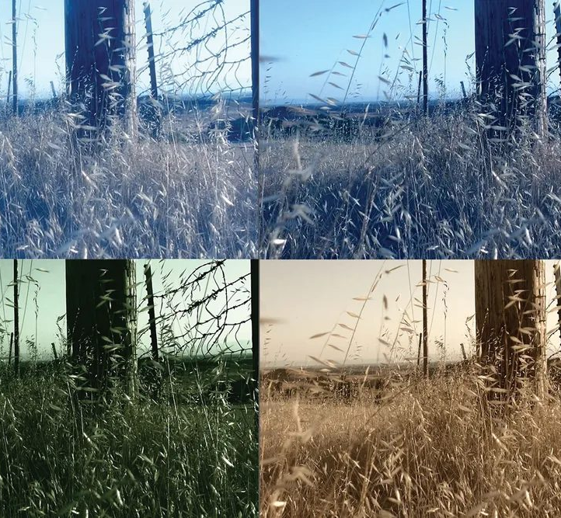



STEP 05: EDITING & POST-PRODUCTION
색보정과 그레이딩
시각적 스토리텔링
"색감은 감정입니다." 단순한 화질 개선을 넘어, 콘텐츠의 무드를
결정하고 브랜드 아이덴티티를 시각적으로 완성하는 핵심 단계입니다.
1차 보정 (Primary Correction)
촬영된 소스의 노출(밝기), 대비, 화이트 밸런스를 조정하여 이미지를
기술적으로 올바르고 균형 잡힌 상태로 만듭니다.
2차 그레이딩 (Secondary Grading)
특정 색상(예: 스킨톤)을 분리하여 조정하거나 틸&오렌지 같은 스타일라이징을 통해
영상의 독창적인 '룩(Look)'을 창조합니다.
FINAL TOUCH
룩 통일 (Look Consistency)
마스터 그레이딩
서로 다른 시간대와 장소에서 촬영된 컷들의 톤을 일치시켜,
시청자가 영상의 흐름을 자연스럽게 느끼도록 만듭니다.
Consistent Look & Mood
© 2026 이애본 · 홍문원(洪文院) 발행 · CC BY-NC-ND 4.0 · useful-ai.dreamitbiz.com

Slide 24

STEP 04: EDITING
자막·그래픽 디자인 & 체크리스트
DESIGN HIERARCHY & STANDARDS
DESIGN QUALITY CHECK
1. PRIMARY (Title/Point)
가독성 확보 (Readability & Contrast)
핵심 키워드 및 강조 자막.
크고 굵은 고딕체, 강한 대비색 사용, 화면 중앙/상단 배치.
배경과 텍스트의 명도 대비가 충분한가?
복잡한 배경에는 '테두리(Stroke)'나 '그림자(Drop Shadow)'를 적용하세요.
2. SECONDARY (Description)
안전 영역 준수 (Safe Zone Compliance)
보조 설명 및 네임태그.
중간 크기 폰트, 가독성 위주, 하단 좌우 또는 인물 근처.
모바일의 노치나 하단 바, 유튜브의 진행 바에 자막이 가려지지 않는지 확인했나요?
3. CAPTIONS (Subtitles)
일관된 스타일 (Brand Consistency)
음성 대사 자막 (CC).
눈이 편한 기본 고딕체, 하단 중앙 고정, 반투명 배경 권장.
영상 내내 폰트 종류(최대 2~3개), 컬러 팔레트, 자막 위치가 일관되게 유지되고 있나요?
읽는 속도 고려 (Reading Time)
Safe Zone Guide
시청자가 자막을 다 읽기도 전에 화면이 넘어가진 않나요? 컷 전환 속도에 맞춰 텍스트 길이를 조절하세요.
SAFE AREA (TEXT HERE)
PRO TIP
자막은 '장식'이 아니라 '정보 전달'이 주 목적입니다.
화려한 효과보다는 모바일 화면에서의 가독성을 최우선으로 두세요.
텍스트 잘림 방지를 위해 Title Safe(80%) 영역 준수
© 2026 이애본 · 홍문원(洪文院) 발행 · CC BY-NC-ND 4.0 · useful-ai.dreamitbiz.com

Slide 25





STEP 05: EDITING & POST-PRODUCTION
음악·효과음과 라이선스
01
상업적 이용 가능 여부 확인 MUST CHECK
무료 음원이라고 해서 모두 수익 창출이 가능한 것은 아닙니다.
'Royalty-Free'와 'Free for Commercial Use'는 다릅니다. 반드시 라이선스 범위를 확인하세요.
LEGAL ALERT
"저작권 침해는 채널 삭제의
가장 큰 원인입니다."
3번 경고(Strike) 누적 시 계정이
영구 정지될 수 있습니다.
02
공식 라이브러리 활용 SAFE ZONE
YouTube Audio Library, TikTok Sounds 등 플랫폼에서 공식 제공하는 음원을 사용하면 저작권 문제(Copyright Claim)로부터 가장 안전합니다.
COMMON LICENSE TYPES
03
크레딧 표기 원칙 (Attribution) ETHICS
CC BY 라이선스 음원을 사용할 경우, 영상 설명란(Description) 하단에
아티스트 이름, 곡 제목, 원본 링크를 반드시 명시해야 합니다.
CC BY (저작자 표시 필수)
NC (비영리만 가능)
ND (변경 금지, BGM 사용 불가)
Recommended Sources
YouTube Audio Library
Artlist
Epidemic Sound
Bensound
© 2026 이애본 · 홍문원(洪文院) 발행 · CC BY-NC-ND 4.0 · useful-ai.dreamitbiz.com

Slide 26





STEP 05: DISTRIBUTION
플랫폼별 특성 (Platform DNA)
01
02
03
YouTube
Instagram
TikTok
세계 최대 영상 검색 엔진입니다.
긴 호흡의 정보 전달과 깊이 있는
스토리텔링에 최적화되어 있습니다.
비주얼과 라이프스타일 중심입니다.
릴스로 새로운 팔로워를 유입하고
스토리로 팬덤을 유지합니다.
숏폼 네이티브 플랫폼입니다.
음원 트렌드와 챌린지를 통해
초기 팔로워 없이도 폭발적인
확산이 가능합니다.
롱폼 & 쇼츠(Shorts) 병행
릴스(Reels) 도달률 활용
트렌드 음원 & 챌린지
강력한 SEO 검색 노출
감성적인 비주얼 톤앤매너
초반 3초 훅(Hook) 필수
챕터 & 타임스탬프 기능
해시태그 & 계정 태그
듀엣 & 이어찍기 기능
© 2026 이애본 · 홍문원(洪文院) 발행 · CC BY-NC-ND 4.0 · useful-ai.dreamitbiz.com

Slide 27
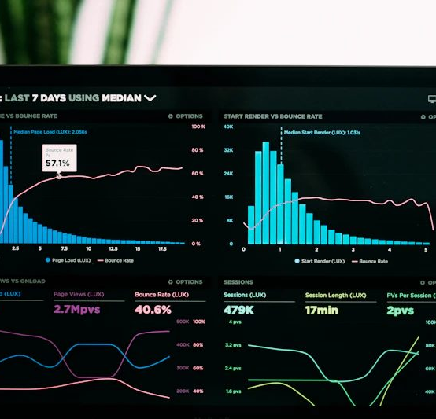




STEP 05: DISTRIBUTION & SEO
SEO & 알고리즘 이해
알고리즘의 핵심
플랫폼은 시청자가 오래 머물고 만족하는 콘텐츠를 추천합니다.
기계적인 키워드 반복보다 '시청자 만족도'가 우선시됩니다.
메타데이터 최적화 (Metadata)
검색 노출의 기본입니다. 타겟 키워드를 제목, 설명, 태그에 자연스럽게 배치하여
검색 엔진이 콘텐츠 주제를 명확히 이해하도록 돕습니다.
시청 지표 (Watch Metrics)
알고리즘 신호의 핵심입니다. 클릭률(CTR)로 시선을 끌고,
평균 시청 지속 시간(AVD)을 높여 추천 시스템의 선택을 받아야 합니다.
STRATEGY
콘텐츠-시청자 적합도 (Fit)
검색 엔진 최적화
단순 조회수보다 내 콘텐츠가 타겟 오디언스에게
얼마나 긍정적인 반응(좋아요, 공유, 댓글)을 이끌어내는지가 중요합니다.
Search Engine Optimization
© 2026 이애본 · 홍문원(洪文院) 발행 · CC BY-NC-ND 4.0 · useful-ai.dreamitbiz.com

Slide 28




STEP 06: DISTRIBUTION & OPTIMIZATION
썸네일 A/B 테스트 사례
EXPERIMENT STUDY
PROBLEM (문제)
노출 클릭률(CTR) 정체 현상
영상 퀄리티는 높으나, 초기 클릭률이 2.5% 수준에 머물러 알고리즘의 선택을 받지 못하고 조회수 확장이 제한됨.
12:30
Variant A (기존)
CTR: 2.5%
EXPERIMENT (실험)
썸네일 A/B 테스트 진행 (2주간)
• A안 (기존): 텍스트 중심의 상세 정보 전달형 디자인.
• B안 (변경): 고대비 배경색 + 인물 표정 확대 + 텍스트 최소화(3단어 이내).
WINNER
SHOCKING
RESULT!
RESULT (결과)
CTR Improvement :
2.5% → 5.8%
12:30
Variant B (변경)
CTR: 5.8%
변경 후 클릭률이 2배 이상 상승하며 채널 성장을 견인함.
특히 '탐색 기능(Browse Features)' 유입 비중이 급격히 증가.
© 2026 이애본 · 홍문원(洪文院) 발행 · CC BY-NC-ND 4.0 · useful-ai.dreamitbiz.com

Slide 29







STEP 06: DISTRIBUTION & OPTIMIZATION
분석 지표와 인사이트
데이터 기반 성장 전략
CTR
Discovery
AVD
Retention
ENG
Action
노출 클릭률
(Click-Through Rate)
평균 시청 지속 시간
참여 및 전환 (Engagement)
썸네일과 제목의 매력도를 판단하는
첫 번째 관문입니다.
YouTube 전체 채널·동영상의 절반은 노출 클릭률이 2~10%입니다(YouTube 고객센터).
콘텐츠의 몰입도를 보여주는 핵심 지표입니다. 오래 볼수록 시청자를 붙잡는 콘텐츠라는 뜻입니다.
구독, 좋아요, 공유, 댓글 등 시청자의 실제 행동을 유도했는지 확인합니다.
찐팬 형성을 위한 척도입니다.
INSIGHT TO ACTION
"데이터는 거짓말을 하지 않습니다. 이탈 지점을 분석하고,
이탈 구간 분석
A/B 테스트
유입 경로 파악
다음 콘텐츠 실험의 가설 수립 근거로 활용하세요."
© 2026 이애본 · 홍문원(洪文院) 발행 · CC BY-NC-ND 4.0 · useful-ai.dreamitbiz.com
Source: YouTube 고객센터 「Impressions and click-through rate FAQ」 support.google.com/youtube/answer/7628154 (2026-10 확인)

Slide 30




STEP 07: COPYRIGHT & ETHICS
저작권 기초와 저작물의 범주
01
보호받는 저작물 PROTECTED
인간의 사상이나 감정을 표현한 창작물이어야 합니다.
소설, 각본(어문), 음악(작곡/가사), 미술(썸네일/로고), 영상(유튜브 콘텐츠), 사진,
소프트웨어 등이 포함됩니다.
CORE PRINCIPLE
"저작권은 창작과 동시에 발생하며, 별도의 등록 절차가 필요 없습니다."
(무방식주의 Principle)
02
보호받지 못하는 것 PUBLIC DOMAIN
'아이디어-표현 이분법'에 따라 단순한 아이디어, 팩트(사실), 역사적 사건, 조리법, 기능적 절차,
사실의 전달에 불과한 시사보도 등은 저작권 보호 대상이 아닙니다.
TYPES OF RIGHTS
저작재산권 (Economic Rights)
03
저작권의 제한 (자유 이용) EXCEPTION
복제권, 배포권, 공중송신권, 2차적저작물작성권 등 양도 가능
특정 조건 하에서는 허락 없이 이용 가능합니다.
사적 복제(개인 소장), 학교 교육 목적, 시사 보도, 재판 절차, 그리고 '공정한 이용(Fair Use)’이
이에 해당합니다.
저작인격권 (Moral Rights)
공표권, 성명표시권, 동일성유지권 등 일신전속 권리
Key Legal Terms
무방식주의
아이디어-표현 이분법
퍼블릭 도메인
공정 이용
© 2026 이애본 · 홍문원(洪文院) 발행 · CC BY-NC-ND 4.0 · useful-ai.dreamitbiz.com

Slide 31



STEP 07: COPYRIGHT & ETHICS
공정 이용(Fair Use) 이해
01
이용의 목적과 성격 KEY FACTOR
콘텐츠가 상업적인지, 비영리·교육적인지 판단합니다.
원작을 새로운 의미나 메시지로 재해석하는 '변형적 이용(Transformative Use)'일수록 인정받을 가능성이 높습니다.
RISK FACTOR
저작물의 성격
02
"공정 이용은 명확한 권리가 아닌
법적 항변(Defense)입니다."
플랫폼의 AI 필터링은 공정 이용을
자동으로 판단하지 못합니다.
사실에 입각한 정보(뉴스, 역사)보다 창의적인 저작물(영화, 소설, 음악)을 무단 사용할 때 침해로 간주될 가능성이 더 높습니다.
03
이용된 양과 중요성 HEART OF WORK
전체 분량 대비 사용된 비율뿐만 아니라,
양이 적더라도 작품의 핵심적인 부분(결정적 장면, 클라이맥스)을 사용했다면 공정 이용으로 인정받기 어렵습니다.
흔한 오해 (MISCONCEPTIONS)
04
시장에 미치는 영향 ECONOMICS
출처만 밝히면 문제없다?
나의 콘텐츠가 원저작물의 잠재적 시장이나 가치를 훼손하는지,
대체재 역할을 하여 원작자의 수익을 감소시키는지 여부가 가장 중요한 판단 기준입니다.
수익 창출 안 하면 괜찮다?
10초 미만은 허용된다?
주요 인정 범위
비평(Criticism)
보도(News)
교육(Teaching)
연구(Research)
© 2026 이애본 · 홍문원(洪文院) 발행 · CC BY-NC-ND 4.0 · useful-ai.dreamitbiz.com

Slide 32





STEP 07: COPYRIGHT & ETHICS
CASE STUDY
저작권 침해 사례
CASE 01: 영화 요약 (FAST MOVIE)
영화를 10분 안팎으로 요약·편집해 결말까지 공개한 유튜브 영상.
일본 센다이지방법원이 2021년 업로더 3명에게 저작권법 위반으로 형을 선고함.
결과:
징역형 집행유예 및 벌금 (센다이지법, 2021)
동영상을
재생할 수 없음
CASE 02: SNS 무단 리그램
타인의 사진/영상을 출처만 밝히고 허락 없이 재업로드하거나
상업적 계정(공구, 홍보)에서 활용하는 경우.
특히 원작자의 삭제 요청을 무시할 시 고의성이 인정됨.
저작권 침해 신고로 인해
계정이 해지되었습니다.
Claimant: Major Studio Ent.
KEY LESSON (핵심 교훈)
1. 출처 표시는 면책 사유가 아님 : 반드시 사전에 DM이나 메일로 명시적 동의를 받아야 함.
2. 원작의 가치 존중 : 2차 창작물이라도 원작의 잠재적 시장(VOD 판매 등)을 잠식하면 공정 이용(Fair Use)으로 인정받기 어려움.
© 2026 이애본 · 홍문원(洪文院) 발행 · CC BY-NC-ND 4.0 · useful-ai.dreamitbiz.com
仙台地方裁判所 2021.11.16 판결(주범 징역 2년·집행유예 4년·벌금 200만 엔 등) — KAI-YOU 2021.11.16 보도 · 「지상파 '패스트무비' 첫 고소」 전자신문 2024.9.25

Slide 33





STEP 07: COPYRIGHT UNDERSTANDING
신고와 대응 (DMCA)
01
플랫폼 신고 절차 (Reporting) ACTION
내 콘텐츠가 도용되었다면 플랫폼의 '저작권 침해 신고 양식'을 제출하세요.
원본 영상 링크, 타임스탬프 등 구체적인 증빙 자료를 첨부해야 신속히 처리됩니다.
3-STRIKE RULE
"플랫폼의 3진 아웃제 주의"
90일 안에 경고 3회를 받으면,
채널 해지·모든 영상 삭제.
02
이의 제기 (Counter Notification) DEFENSE
공정 이용에 해당하거나 실수로 인한 신고를 받았다면 '반론 통지'를 제출할 수 있습니다.
단, 허위 주장은 법적 책임을 질 수 있으므로 신중해야 합니다.
DMCA KEY TERMS
03
내 콘텐츠 보호 전략 PROTECTION
Takedown (게시 중단 요청)
영상에 워터마크를 상시 삽입하고, 프로젝트 원본 파일(Project File)과 로우 데이터(Raw Data)를
영구 보관하여 원작자임을 증명할 대비를 하세요.
Counter-Notice (이의 제기)
Retraction (신고 철회)
Protection Tools
YouTube Studio
Copyright Match Tool
Rights Manager
Watermark
© 2026 이애본 · 홍문원(洪文院) 발행 · CC BY-NC-ND 4.0 · useful-ai.dreamitbiz.com
YouTube 고객센터 「Copyright strike basics」 support.google.com/youtube/answer/2814000 (2026-10 확인)

Slide 34



STEP 07: COPYRIGHT
라이선스 이해 (CC & 로열티프리)
라이선스 유형 (TYPE)
정의 및 특징 (DEFINITION)
사용 규칙 (USAGE RULES)
조건 준수 시 무료 이용 가능
크리에이티브 커먼즈
저작자가 '이용 조건'을 미리 표시하여 허락한 저작물.
4가지 조건(BY, NC, ND, SA)의 조합으로 구성됨.
출처 표시(BY)는 필수, 비영리(NC) 확인
(CCL: Creative Commons)
변경 금지(ND)인 경우 컷 편집 불가
최초 구매(유료) 후 범위 내 반복 사용
로열티 프리
'저작권료(Royalty)'가 추가로 발생하지 않는다(Free)는 뜻.
'무료'라는 뜻이 아님.
재배포/재판매(Resale) 절대 금지
(RF: Royalty Free)
대부분 1인 1라이선스 원칙 (팀 공유 불가)
출처 표시 의무 없음 (해도 됨)
퍼블릭 도메인
저작권 보호 기간이 만료되었거나,
저작권자가 모든 권리를 포기하여 누구나 자유롭게 이용 가능.
상업적 이용 및 2차 저작(수정) 가능
(CC0: No Rights Reserved)
단, 인물 사진의 초상권은 별도 확인
로열티 프리(RF) 오해 금지
라이선스 위반 방지 팁
'Free'라는 단어 때문에 무료로 착각하기 쉽지만,
RF는 '추가 과금이 없는 유료 라이선스'인 경우가 대부분입니다.
무료 사이트라도 상업적 이용 범위를 반드시 체크해야 합니다.
다운로드 시점의 라이선스 페이지를 캡처(PDF)해두세요.
추후 약관이 변경되거나 저작권자가 권리를 주장할 때 증빙 자료로 활용할 수 있습니다.
© 2026 이애본 · 홍문원(洪文院) 발행 · CC BY-NC-ND 4.0 · useful-ai.dreamitbiz.com

Slide 35

STEP 08: CONTENT ETHICS
크리에이터 윤리 강령 & 체크리스트
THE 3 PILLARS OF CREATOR ETHICS
ETHICS SELF-CHECK
1. TRANSPARENCY (투명성)
광고/협찬 표기 확인 (Disclosure)
"시청자를 기만하지 않는다"
광고, 협찬, 이해관계를 명확히 공개하여 콘텐츠의 순수성을 보증합니다.
유료 광고나 제품 지원 사실을 '유료 광고 포함' 기능이나 자막, 설명란 최상단에 명확히 표기했는가?
2. RESPONSIBILITY (책임감)
팩트 체크 및 출처 (Verification)
"영향력을 인지한다"
정보의 정확성을 검증하고, 사회적 파급력을 고려하여 신중하게 제작합니다.
콘텐츠에 포함된 정보의 진위 여부를 확인했는가?
출처가 불분명하거나 오해를 살 만한 내용은 없는가?
3. RESPECT (존중)
혐오/차별 표현 점검 (No Hate Speech)
"타인의 권리를 침해하지 않는다"
저작권, 초상권, 인격권을 존중하며 혐오나 차별적 표현을 배제합니다.
특정 성별, 인종, 지역, 장애 등에 대한 비하, 조롱, 혐오 표현이 포함되지 않았는가?
안전 및 유해성 검토 (Safety)
위험한 행동을 모방하게 하거나, 미성년자에게 유해한 영향을 줄 수 있는 요소는 없는가?
TRUSTED CREATOR
ETHICS TIP
신뢰는 가장 강력한 자산입니다
윤리적 고민이 들 때는
"이 영상을 가족이나 가장 존경하는 사람에게 당당히 보여줄 수 있는가?"를 자문해보세요.
© 2026 이애본 · 홍문원(洪文院) 발행 · CC BY-NC-ND 4.0 · useful-ai.dreamitbiz.com

Slide 36




STEP 08: CONTENT ETHICS
AI 생성 콘텐츠 윤리
01
AI 사용 사실의 고지 MANDATORY
YouTube(2024.3~)·TikTok 등 주요 플랫폼은 실제처럼 보이는 AI 생성·변형 콘텐츠에
'AI 생성' 표시를 요구합니다. 시청자에게 혼동을 주지 않도록 반드시 표기하세요.
ETHICS ALERT
"AI 사용 고지 누락은 시청자 기만이 될 수 있습니다."
플랫폼 정책 위반 시 영상 삭제 및 채널 제재의 위험이 있습니다.
02
인간의 창작적 기여 COPYRIGHT
사람의 창작적 개입 없이 AI가 만든 결과물은 저작권 등록이 어렵습니다(문화체육관광부, 2023).
저작권 인정을 위해서는 인간의 구체적인 아이디어, 선택, 배열 등 창작적 개입이 필수적입니다.
CORE PRINCIPLES
03
딥페이크 악용 금지 PROHIBITED
타인의 동의 없는 딥페이크 제작, 특히 실존 인물의 명예를 훼손하거나
성적 불쾌감을 주는 콘텐츠 생성은 심각한 범죄 행위이며 법적 처벌 대상입니다.
투명성 (Transparency)
책임성 (Accountability)
안전성 (Safety)
Ethical Checkpoints
AI Labeling
Fact Check
Human-in-the-loop
No Deepfake
© 2026 이애본 · 홍문원(洪文院) 발행 · CC BY-NC-ND 4.0 · useful-ai.dreamitbiz.com
YouTube 고객센터 「altered or synthetic content」 공개 정책(2024.3) · TikTok 고객센터 「About AI-generated content」 · 문체부·한국저작권위원회 「생성형 AI 저작권 안내서」(2023.12), 2026-10 확인

Slide 37





STEP 08: CONTENT ETHICS
허위정보와 팩트체크
신뢰성 확보 (Building Trust)
"정보의 홍수 속에서 크리에이터의 가장 강력한 자산은 신뢰입니다.
철저한 사실 검증은 브랜드 가치를 지키는 방패입니다."
1차 출처 확인 (Primary Source)
인용된 기사나 소문의 원본 데이터, 공식 문서, 당사자의 직접 발언 등
가공되지 않은 1차 출처를 반드시 추적하여 확인합니다.
교차 검증 (Cross-Verification)
최소 2개 이상의 독립적이고 신뢰할 수 있는 출처를 대조합니다.
편향된 시각을 배제하고 전문가 의견이나 통계로 사실을 뒷받침하세요.
투명한 정정 공지 (Correction)
ETHICAL STANDARD
오류가 발견되면 숨기거나 삭제하지 않고 즉시 정정 공지를 게시합니다.
고정 댓글이나 설명란을 통해 수정 내용을 투명하게 밝혀야 합니다.
팩트체크 리스트
Fact-Check Protocol
© 2026 이애본 · 홍문원(洪文院) 발행 · CC BY-NC-ND 4.0 · useful-ai.dreamitbiz.com

Slide 38





STEP 08: CONTENT ETHICS
혐오표현과 차별 예방
01
차별·낙인 표현 리스트업 CHECKLIST
특정 집단에 대한 고정관념이나 비하 발언이 스크립트에 포함되지 않았는지 점검하세요.
'농담'이나 '유행어'라도 차별적 어원이 있다면 사용을 피해야 합니다.
ZERO TOLERANCE
"혐오 표현(Hate Speech)은 플랫폼이 가장 강력하게 규제하는 영역입니다."
폭력을 조장하거나 증오를 선동하는
콘텐츠는 즉시 삭제됩니다.
02
문맥과 풍자의 주의점 CAUTION
교육적 목적이나 다큐멘터리, 풍자 콘텐츠라 하더라도 그 의도가 시청자에게 명확하지 않다면
제재 대상이 될 수 있습니다. 충분한 맥락 설명과 경고 문구가 필요합니다.
PROTECTED GROUPS (보호 대상)
인종, 민족, 국적
03
괴롭힘 및 사이버 폭력 방지 POLICY
종교, 장애, 질병
특정 개인을 표적으로 삼아 모욕하거나, 신상 정보를 공개하는 행위(Doxing),
악의적인 딥페이크 합성은 커뮤니티 가이드라인 위반입니다.
성별, 성적 지향, 나이
참전 용사 및 사회적 약자
Safety Policies
Hate Speech Policy
Harassment
Cyberbullying
© 2026 이애본 · 홍문원(洪文院) 발행 · CC BY-NC-ND 4.0 · useful-ai.dreamitbiz.com

Slide 39





STEP 08: CONTENT ETHICS
개인정보·초상권·촬영 동의
01
공개 촬영 시 고지 및 동의 절차 MANDATORY
야외 촬영 시 '촬영 중' 안내판을 설치하여 행인들에게 알리고,
인터뷰 대상자에게는 반드시 서면 동의서(Model Release)를 받아야 합니다.
배경에 찍힌 타인은 반드시 모자이크 처리하세요.
PRIVACY ALERT
"초상권 침해는 법적 분쟁의
주요 원인입니다."
동의 없는 촬영은 민형사상 책임을
질 수 있으며 신뢰를 잃게 합니다.
02
미성년자·민감정보 추가 보호 STRICT
만 14세 미만 아동의 개인정보를 처리하려면 법정대리인의 동의를 받아야 합니다(개인정보 보호법 제22조의2).
또한 주소, 전화번호, 자동차 번호판 등 개인 식별 정보(PII)는 영상에서 절대 노출되지 않도록 하세요.
PROTECTION CHECKLIST
03
위반 시 법적·평판 리스크 RISK
사전 동의 (Consent)
초상권 침해는 영상 삭제 및 손해배상 청구로 이어질 수 있습니다.
법적 제재보다 더 무서운 것은 크리에이터로서의 윤리적 평판 하락입니다.
비식별화 (모자이크)
민감정보 노출 금지
Essential Forms
출연 동의서
법정대리인 동의서
장소 섭외 요청서
© 2026 이애본 · 홍문원(洪文院) 발행 · CC BY-NC-ND 4.0 · useful-ai.dreamitbiz.com
개인정보 보호법 제22조의2(아동의 개인정보 보호) — 국가법령정보센터 law.go.kr

Slide 40
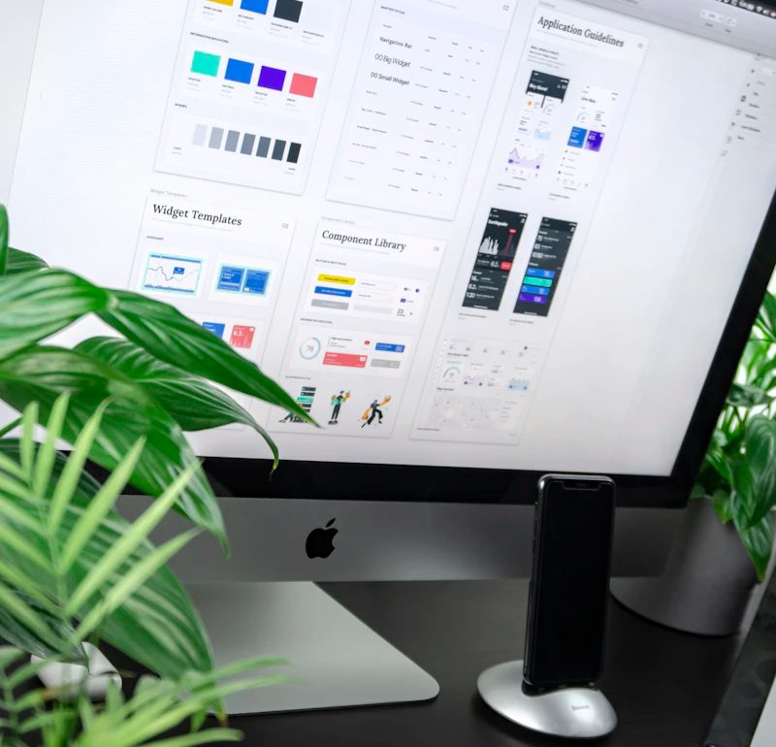





STEP 09: DESIGN GUIDELINES
디자인 가이드 : 브랜드 아이덴티티
브랜드 일관성의 힘
로고, 컬러, 타이포그래피는 브랜드의 첫인상을 결정짓는 시각적 언어입니다.
일관된 규칙을 적용하여 콘텐츠의 신뢰도와 전문성을 높여야 합니다.
컬러 팔레트 (Color Palette)
주색상(#FF6908)은 강조 포인트에 10-20% 비율로 제한하고,
배경은 화이트, 텍스트는 블랙/다크 그레이를 사용하여 가독성을 최우선으로 합니다.
타이포그래피 (Typography)
헤드라인은 주목도 높은 고딕 계열(Pretendard 등)을,
본문은 가독성이 뛰어난 서체(Noto Sans KR)를 사용하여 정보 위계를 명확히 구분합니다.
DESIGN SYSTEM
로고 및 레이아웃 원칙
브랜드 스타일 가이드
로고 주변에 충분한 안전 영역(Safe Zone)을 확보하고,
그리드 시스템을 활용하여 모든 시각 요소가 정돈된 느낌을 주도록 배치합니다.
Brand Style Guide & Assets
© 2026 이애본 · 홍문원(洪文院) 발행 · CC BY-NC-ND 4.0 · useful-ai.dreamitbiz.com

Slide 41







STEP 09: DESIGN GUIDELINES
디자인 시스템 사례와 템플릿 활용
01
02
03
넷플릭스 (Netflix)
스포티파이 (Spotify)
템플릿 시스템 구축
전 세계 어디서나 동일한 브랜드 경험을
제공하기 위해 엄격한 비주얼 가이드라인을
적용합니다.
썸네일 아트워크의 규격화와
로고 배치가 핵심입니다.
다양한 장르와 무드를 표현하기 위해
다채로운 컬러와 듀오톤 이미지를 활용합니다.
일관된 브랜드 속에서도
창의적인 유연성을 허용합니다.
제작 시간을 단축하고 브랜드 통일성을
유지하기 위해 모듈화된 템플릿
시스템을 구축합니다.
반복되는 요소를 자산화하여
효율을 극대화합니다.
단일 브랜드 보이스 (One Voice)
대담한 컬러 대비 (Color Contrast)
마스터 레이아웃 (Master Layout)
엄격한 로고 세이프존 (Safe Zone)
듀오톤 이미지 처리 (Duotone)
타이포그래피 스타일 (Text Styles)
글로벌 폰트 시스템 (Netflix Sans)
역동적인 도형 그래픽 (Shapes)
공통 그래픽 에셋 (Assets)
© 2026 이애본 · 홍문원(洪文院) 발행 · CC BY-NC-ND 4.0 · useful-ai.dreamitbiz.com

Slide 42







FINAL CHECK & Q&A
마무리 : 체크리스트·Q&A·리소스
FINAL GATEWAY CHECKLIST
PLAN
타겟 오디언스의 니즈와 영상의 목적이 일치하는가?
LEGAL
사용된 음원, 폰트, 자료화면의 라이선스는 안전한가?
EDIT
오디오 레벨은 균일하며, 자막의 가독성은 충분한가?
SEO
검색을 고려한 제목, 태그, 썸네일이 준비되었는가?
USEFUL RESOURCES
이애본
(aebon@dreamitbiz.com)
드림아이티비즈(DreamIT Biz)
YouTube Audio Library
Google Trends
강사
저작권 걱정 없는 무료 음원
실시간 검색어 및 트렌드 분석
Canva / Miricanvas
한국저작권위원회
THANK YOU FOR LISTENING
썸네일 및 채널 아트 디자인
저작권 상담 및 등록 지원
© 2026 이애본 · 홍문원(洪文院) 발행 · CC BY-NC-ND 4.0 · useful-ai.dreamitbiz.com

Slide 43
CREDITS · CONTACT
출처 · 문의
이애본 (Aebon Lee, Ph.D) — 드림아이티비즈 대표 · 한신대학교 AI·SW대학 겸임교수
useful-ai.dreamitbiz.com — 강의안·영상 강의 라이브러리
aebon@dreamitbiz.com · 카카오톡 ID aebon
© 2026 이애본 · 발행 홍문원(洪文院) · CC BY-NC-ND 4.0
© 2026 이애본 · 홍문원(洪文院) 발행 · CC BY-NC-ND 4.0 · useful-ai.dreamitbiz.com

